Slide 1

ANALÍTICA DE SISTEMAS EMPRESARIALES
TEMA 13
MODELOS DE MINERÍA DE DATOS
Elementos de una solución de minería de datos
Algoritmos y estructuras de minería de datos

Slide 2
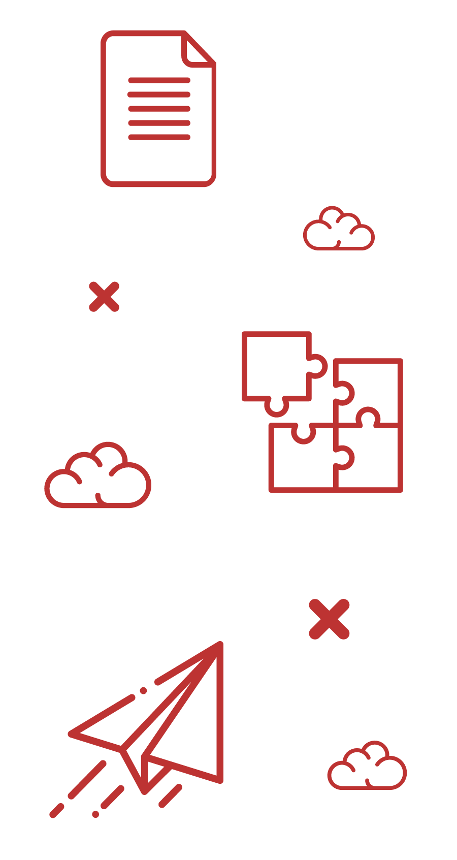


INTRODUCCIÓN
DE LA SESIÓN

Slide 3

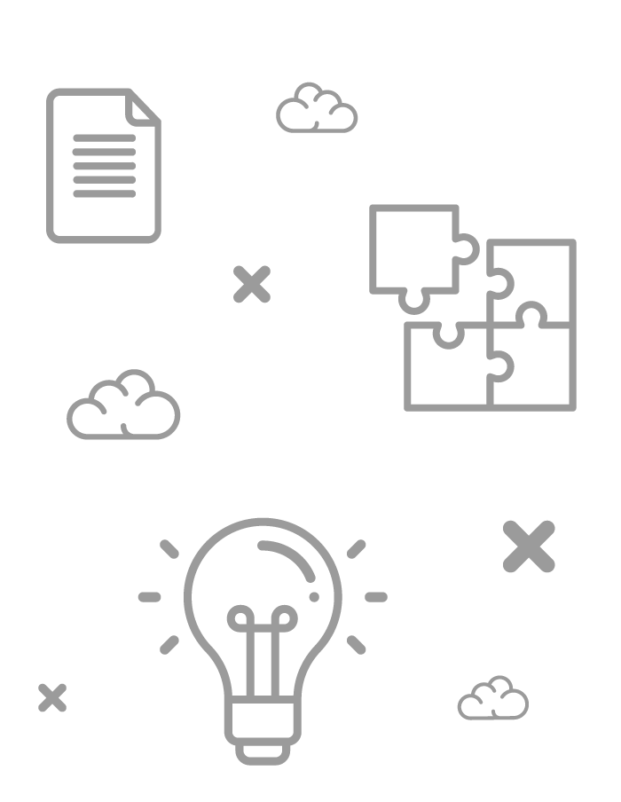
+ INTRODUCCIÓN
En esta sesión verás qué elementos conforman una solución de minería de datos y cuáles son los componentes de Microsoft SQL Server Analysis Services que puedes utilizar para implementarla.

Slide 4
ELEMENTOS DE
UNA SOLUCIÓN
DE MINERÍA DE DATOS

Slide 5
+ ELEMENTOS DE UNA SOLUCIÓN DE MINERÍA DE DATOS
ESTRUCTURA DE MINERÍA DE DATOS
Una estructura de minería de datos define el conjunto o los conjuntos de datos a partir de los cuales se generan los modelos de minería de datos.
Los datos a utilizar en la minería de datos pueden estar en cualquier fuente de datos como las tablas de las bases de datos relacionales, hojas de cálculo, archivos planos, entre otros.
A la estructura de minería de datos se le puede aplicar distintos modelos de minerías de datos, y establecer cuál de estos ofrece los resultados más precisos.
Data Source
Mining Structure
Cust ID
Income
Age
Gender
Region
Nested Table
Filter
“Regio=Europe”
Filter “Age>30”
Model 1
Model 2
Model 3
Imagen tomada de https://learn.microsoft.com/es-es/analysis-services/data-mining/mining-structures-analysis-services-data-mining?view=asallproducts-allversions

Slide 6
+ ELEMENTOS DE UNA SOLUCIÓN DE MINERÍA DE DATOS
MODELO DE MINERÍA DE DATOS
Un modelo de minería de datos define el algoritmo aplicado para analizar los datos.
El modelo es un conjunto de datos, estadísticas y patrones que se pueden aplicar a nuevos datos para generar predicciones e identificar relaciones entre los datos.
El modelo almacena la metadata, los resultados del procesamiento (patrones), y los enlaces a la estructura de minería de datos.
Data Source
Mining Structure
Cust ID
Income
Age
Gender
Region
Nested Table
Filter
“Regio=Europe”
Filter “Age>30”
Model 1
Model 2
Model 3
Imagen tomada de https://learn.microsoft.com/es-es/analysis-services/data-mining/mining-structures-analysis-services-data-mining?view=asallproducts-allversions

Slide 7
+ ELEMENTOS DE UNA SOLUCIÓN DE MINERÍA DE DATOS
ALGORITMO DE MINERÍA DE DATOS
Un algoritmo de minería de datos es un conjunto de técnicas para analizar un gran conjunto de datos buscando descubrir patrones y tendencias en los datos.
El algoritmo usa el resultado del análisis para crear un modelo de minería de datos que permita extraer patrones procesables y estadísticas.
Cada algoritmo ejecuta una tarea analítica específica, por lo que para nuestro modelo de minería de datos debemos escoger el algoritmo adecuado para dicha tarea.
Data Source
Mining Structure
Cust ID
Income
Age
Gender
Region
Nested Table
Filter
“Regio=Europe”
Filter “Age>30”
Model 1
Model 2
Model 3
Imagen tomada de https://learn.microsoft.com/es-es/analysis-services/data-mining/mining-structures-analysis-services-data-mining?view=asallproducts-allversions

Slide 8
ALGORITMOS Y
ESTRUCTURAS DE MINERÍA DE DATOS

Slide 9

+ ALGORITMOS Y ESTRUCTURAS DE MINERÍA DE DATOS
ALGORITMOS DE ASOCIACIÓN
Buscan relaciones dentro de un conjunto de transacciones; es decir, identifican valores que tienden a presentarse juntos con bastante frecuencia.
ALGORITMO A PRIORI
Se utiliza sobre bases de datos transaccionales y permite encontrar “conjuntos de ítems frecuentes” que se utilizan como base para generar las reglas de asociación.
Cada transacción es vista como un conjunto de ítems. Identifica dentro del conjunto de ítems, subconjuntos de ítems que aparecen con bastante frecuencia.
Ejemplo: carrito de compras en supermercado.

Slide 10
+ ALGORITMOS Y ESTRUCTURAS DE MINERÍA DE DATOS
ALGORITMOS DE AGRUPAMIENTO (CLUSTERING)
Agrupan todas las transacciones que tienen el mismo comportamiento, o similares características. Facilitan la segmentación de las transacciones.
Algoritmo K-means
Algoritmo basado en centroides. El centroide está representado por la media aritmética de los datos.
El algoritmo utiliza múltiples centroides.
Cada dato se asigna a un grupo en función de su distancia al cuadrado del centroide.
Before K-Means
After K-Means
K-Means

Slide 11
+ ALGORITMOS Y ESTRUCTURAS DE MINERÍA DE DATOS
ALGORITMOS DE CLASIFICACIÓN
Predicen una o más variables discretas (el atributo a predecir) en base a los valores del resto de atributos (los atributos de entrada) de la transacción.
ALGORITMO ÁRBOLES DE DECISIÓN
Tiene la forma de un árbol invertido.
Los datos se dividen en ramas, donde cada una representa una categoría de datos o un resultado.
Ideal para problemas con múltiples variables y múltiples resultados posibles.
ÁRBOL DE DECISIÓN
0 a S/. 2,000
No otorgar
Sin historia
No otorgar
Prospectos
De S/. 2,000
a S/. 5,000
Mala
No otorgar
Buena
Otorgar
Sin historia
Otorgar
De S/. 5,000
a más
Mala
No otorgar
Buena
Otorgar

Slide 12
+ ALGORITMOS Y ESTRUCTURAS DE MINERÍA DE DATOS
ALGORITMOS DE REGRESIÓN
Predicen una o más variables (continuas o discretas) en base a otros atributos del conjunto de datos.
Algoritmo regresión lineal
Identifica relaciones y calcula probabilidades en base a los datos.
Determina la línea recta que mejor describe la relación entre la variable independiente y su variable dependiente.
Simple Regression
y= mx + b
15
10
-20
-10
10
20
30
40
50
60

Slide 13
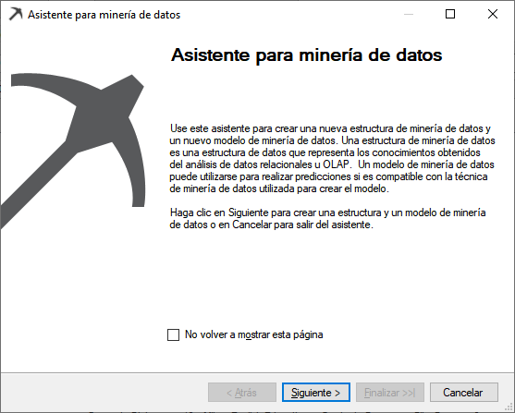
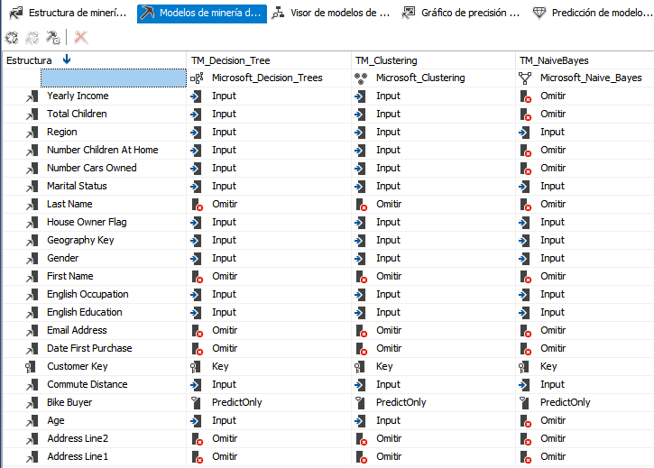
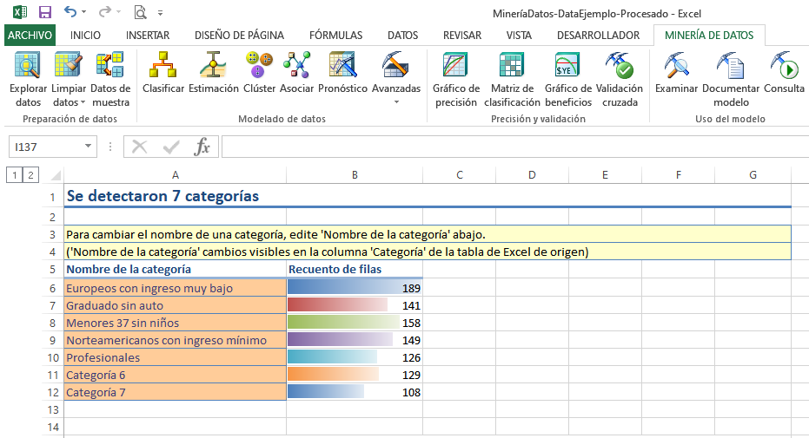
+ ALGORITMOS Y ESTRUCTURAS DE MINERÍA DE DATOS
HERRAMIENTAS PARA DEFINIR ESTRUCTURAS Y MODELOS DE MINERÍA DE DATOS
SQL Server Analysis Services (SQL Server 2019 o anteriores)
Asistente para minería de datos
Diseñador de minería de datos
Microsoft Excel (requiere SSAS 2019 o anterior)
Complemento Minería de datos
Notes:
Imágenes tomadas de la documentación del producto Microsoft SQL Server Analysis Services

Slide 14
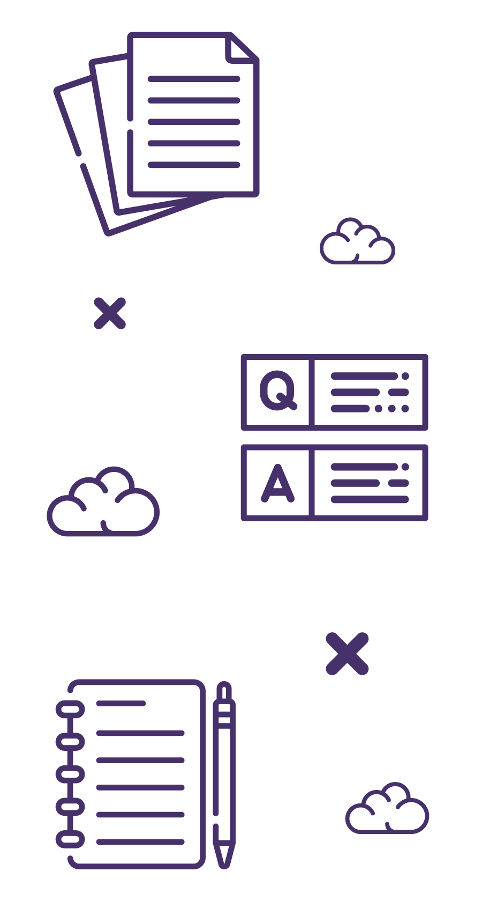
CONCLUSIONES MÁS REFERENCIAS

Slide 15

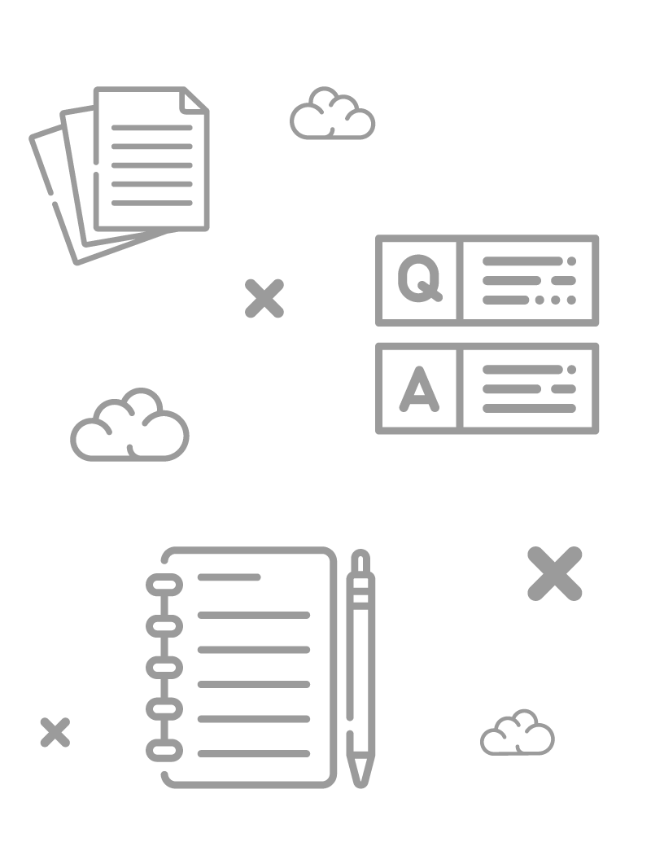
+ CONCLUSIONES
La implementación de una solución de minería de datos se inicia con la especificación de la estructura de minería de datos que define el conjunto de datos a utilizar en la predicción.
La selección del algoritmo de minería de datos más apropiado depende de la tarea a realizar: predecir el valor de un atributo discreto, predecir el valor de un atributo continuo o predecir una secuencia.
Los algoritmos tienen distinta precisión, por lo que se recomienda definir varios modelos de minería de datos, estableciendo la precisión para cada algoritmo utilizado en cada modelo, y seleccionando aquel que ofrece una predicción más precisa.

Slide 16

BIBLIOGRAFÍA MÁS REFERENCIAS

Slide 17


+ BIBLIOGRAFÍA
Astera (2023). Las 10 mejores técnicas de minería de datos. Recuperado de https://www.astera.com/es/type/blog/top-10-data-mining-techniques/
Romero, J. (2019). Técnicas y algoritmos de minería de datos. Recuperado de https://jorgeromero.net/tecnicas-y-algoritmos-de-mineria-de-datos
FasterCapital (2019). Algoritmos y modelos de minería de datos. Recuperado de https://fastercapital.com/es/tema/algoritmos-y-modelos-de-miner%C3%ADa-de-datos.html

Slide 18


